Slide 1

VY_32_INOVACE_24_Stabilizovaná poloha
Identifikátor školy: 600 150 569

Slide 2
Stabilizovaná poloha –
novější typ,
tzv. euro-poloha
Je určena pro pacienty v bezvědomí, kteří dostatečně dýchají a mají zachovalou srdeční činnost (toto se každou minutu musí kontrolovat).
Notes:
http://www.sppp.estranky.cz/clanky/stabilizovana-poloha/stabilizovana-poloha---novejsi-typ_-tzv_-euro-poloha.html

Slide 3
Stranu, na kterou postiženého převalíme, zvolíme podle druhu zranění.
Snažíme se tedy zraněného položit na nepoškozenou polovinu těla.
Výjimkou je pneumotorax (PNO), kdy se tíhou celého těla fixuje hrudník a částečně se tak tlumí bolest.
Na jedné straně smí člověk ležet maximálně 30 minut.
Pokud máme podezření na vážnější zranění s vnitřním krvácení nebo se obáváme zlomeniny páteře, postiženého do stabilizované polohy vůbec neukládáme, pouze zajistíme dýchací cesty.
Ve stabilizované poloze se snažíme základní životní funkce kontrolovat v krátkých časových intervalech, aby se případné vypadnutí odhalilo co nejdříve a ihned se začalo s resuscitací.

Slide 4
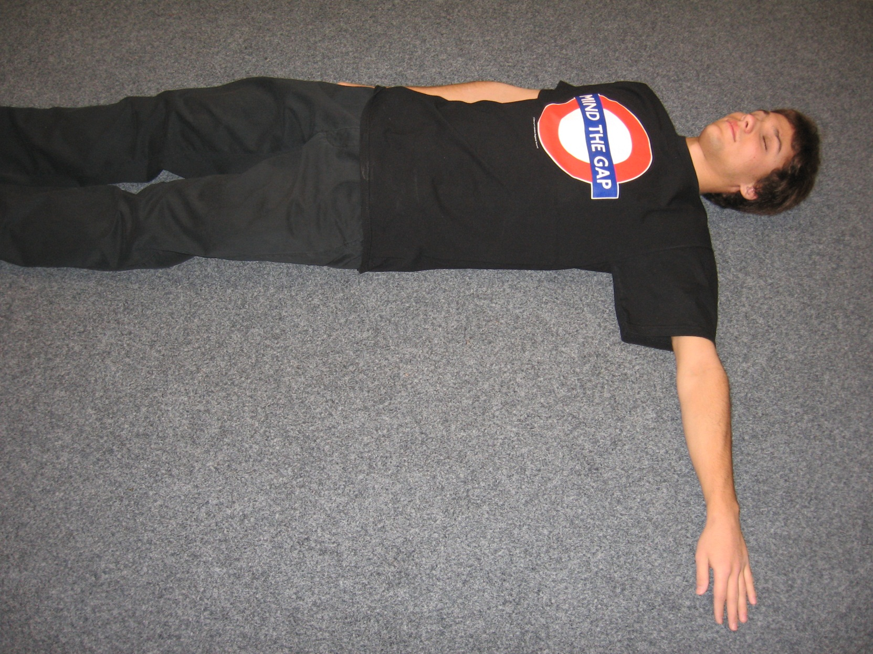
1. Klekneme si k boku postiženého. Horní končetinu postiženému (tu, která je k nám blíže) položíme tak, aby svírala pravý úhel s tělem.
Notes:
http://www.sppp.estranky.cz/img/tiny/14.jpg

Slide 5
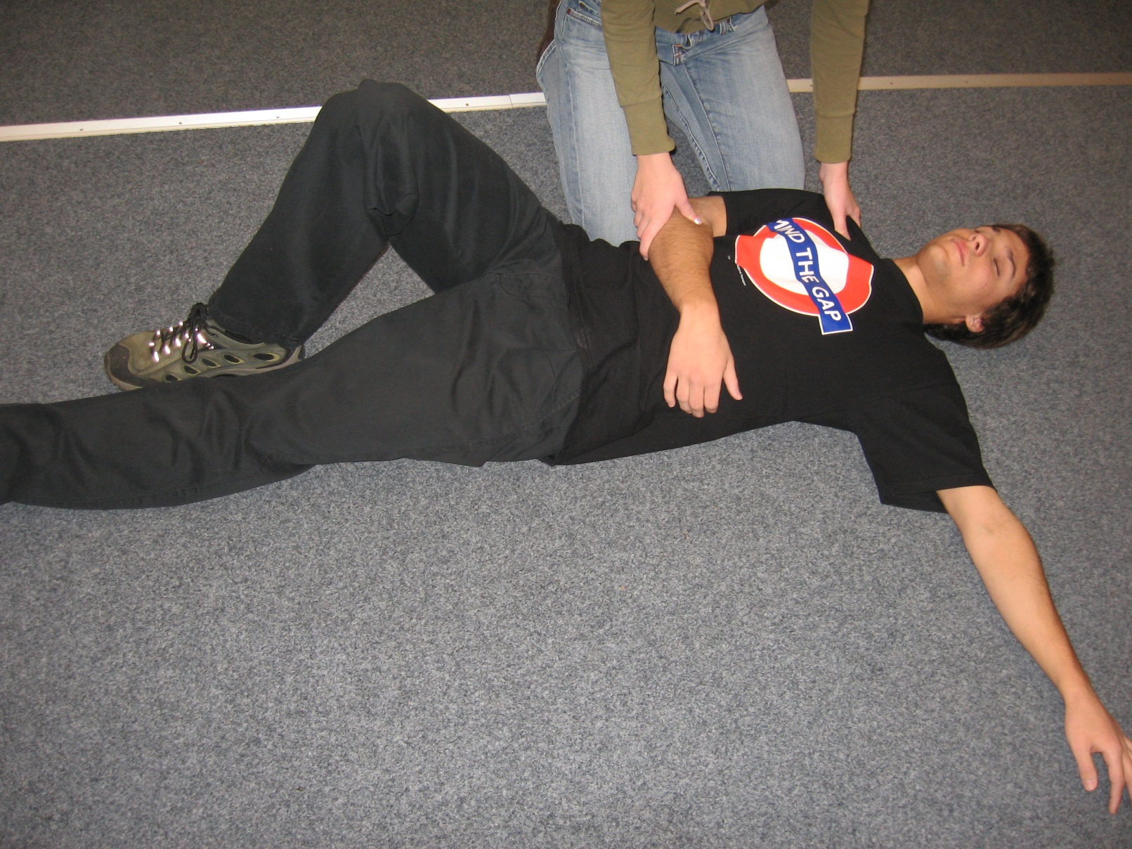
2. Nyní od nás vzdálenější dolní končetinu pokrčíme v koleni a horní končetinu na stejné straně těla položíme na břicho postiženého. Zraněného převalíme tak, že ho uchopíme za od nás vzdálenější rameno a pokrčené koleno a táhneme za ně k sobě.
Notes:
http://www.sppp.estranky.cz/img/tiny/17.jpg

Slide 6
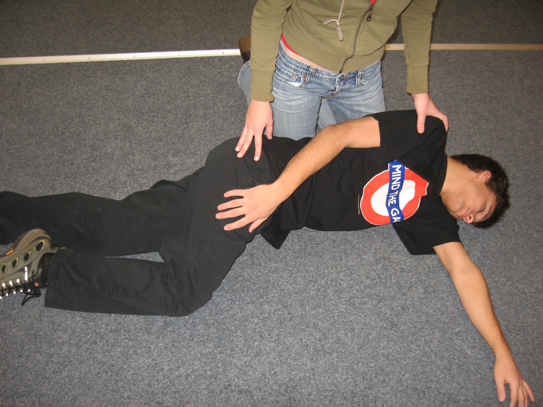
Notes:
http://www.sppp.estranky.cz/img/tiny/18.jpg

Slide 7
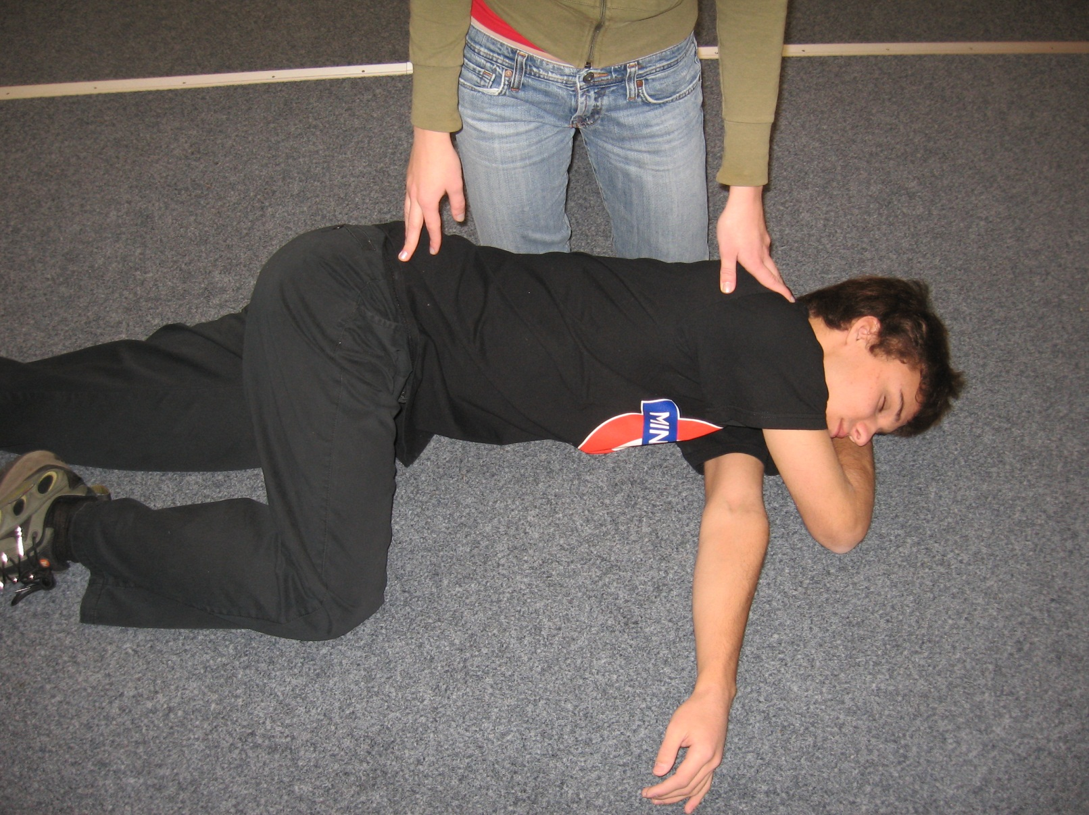
3. Po převalení tlakem na bradu a čelo vytvoříme co největší záklon hlavy, tvář položíme na hřbet ruky, která je dlaní k zemi, aby nedošlo ke vdechnutí případných zvratků. Hlava je tak podložena vlastní rukou a stabilizovaná. Druhou ruku můžeme ohnout v lokti, aby nedošlo k nějakému nechtěnému zranění. Ještě upravíme pozici pokrčené dolní končetiny, ta by měla být v kyčli a koleni ohnuta do pravého úhlu.
Notes:
http://www.sppp.estranky.cz/img/tiny/21.jpg

